Slide 1
第4章
数据库的安全性与完整性保护

Slide 2
为什么要提供数据库的安全性保护和完整性保护功能？
常用的保护措施
  计算机系统外部的
    环境的保护
    社会的保护
    设备的保护
  计算机系统内部的
    计算机
    操作系统
    数据库
    网络
    应用系统
2007年度-教育部-IBM精品课程-南京大学计算机科学与技术系

Slide 3
  在上述这些保护措施中，数据库系统中的数据保护是至关重要的。在本章中我们主要讨论在数据库管理系统内部设置一些必要的软件以达到数据保护的目的，这就是数据库的保护
  数据库管理系统提供的保护措施主要有两类：
    数据库的安全性（security）保护
    数据库的完整性（integrity）保护
2007年度-教育部-IBM精品课程-南京大学计算机科学与技术系

Slide 4
4.1 数据库的安全性
    4.1.1 数据库的安全与安全数据库
    4.1.2 数据库安全的基本概念与内容
    4.1.3 数据库的安全标准
    4.1.4 SQL对数据库安全的支持
2007年度-教育部-IBM精品课程-南京大学计算机科学与技术系

Slide 5
4.1.1 数据库的安全与安全数据库
数据库的安全（database security）
  防止非法使用数据库。即要求数据库的用户：
      通过规定的访问途径
      按照规定的访问规则（规范）
    来访问数据库中的数据，并接受来自DBMS的各种检查
  访问数据库的规范有多种，但是：
    不同的规范适用于不同的应用
    可以根据应用的不同需求来选择不同的数据库访问规范，即选择具有不同安全级别的数据库
那些能适应网络环境下安全要求级别的数据库称为安全数据库（secure database），或称为可信数据库（trusted database）
2007年度-教育部-IBM精品课程-南京大学计算机科学与技术系

Slide 6
4.1 数据库的安全性
    4.1.1 数据库的安全与安全数据库
    4.1.2 数据库安全的基本概念与内容
    4.1.3 数据库的安全标准
    4.1.4 SQL对数据库安全的支持
2007年度-教育部-IBM精品课程-南京大学计算机科学与技术系

Slide 7
4.1.2 数据库安全的基本概念与内容
数据库安全的基本概念与内容
    可信计算基TCB（trusted computing base）
    主体（subject）、客体（object）与主客体分离
    身份标识与鉴别（identification and authentication）
    自主访问控制（discretionary access control）
    强制访问控制（mandatory access control）
    数据完整性（data integrity）
    隐蔽通道（hiding cannel）
    数据库安全的形式化模型（formulization of database security）
    审计（audit）
    访问监控器（access monitor）
2007年度-教育部-IBM精品课程-南京大学计算机科学与技术系

Slide 8
数据库安全的基本概念与内容(续)
可信计算基TCB
  它是为实现数据库安全所采用的所有实施策略与机制的集合
  它是实施、检查、监督数据库安全的机构
2007年度-教育部-IBM精品课程-南京大学计算机科学与技术系

Slide 9
数据库安全的基本概念与内容(续)
主体、客体与主客体分离
  客体
    数据库中的数据及其载体
    如：表、视图、快照、存储过程、数据文件等
  主体
    数据库中数据的访问者
2007年度-教育部-IBM精品课程-南京大学计算机科学与技术系

Slide 10


数据库安全的基本概念与内容(续)
身份标识与鉴别
  每个主体必须有一个标识自己身份的标识符（以区别不同的主体）以及一个用以验证其身份的访问口令。
  当主体访问客体时，TCB 将对主体所提交的身份标识符和口令进行鉴别，以阻止非法访问
step1: create session (user-id, password)
主体
DB Server
Session ( user-id )
网络连接
step2: SQL statements
2007年度-教育部-IBM精品课程-南京大学计算机科学与技术系

Slide 11
数据库安全的基本概念与内容(续)
自主访问控制（DAC）
  是一种基于存取矩阵的安全控制模型
  用户对信息的存取控制是基于‘用户的鉴别’和‘存取访问规则的确定’。
    每个用户都要给以对系统中每个存取对象的存取权限。
      如：允许其读取信息，或允许其写入信息
    当一个主体要求访问一个客体时，系统将检查该主体在相应客体上是否拥有所需要的存取权限。
      如果有，则允许该访问操作的执行，否则拒绝继续访问系统。
2007年度-教育部-IBM精品课程-南京大学计算机科学与技术系

Slide 12
DAC(续)
存取权限的定义
  一个客体的所有者自动拥有该客体上的所有操作权限
    客体的创建者即客体的所有者
    系统应该控制客体所有权的转移
  拥有权限的用户可以自主地将他所拥有的权限传授给其它任意在系统登录的用户。
  用户只能通过上述两种方式（或之一）来获得在一个客体上的存取权限。

Slide 13
DAC(续)
DAC中的访问控制
  在用户登录时进行用户的身份鉴别
  在用户访问数据库时执行访问控制检查
对于用户提交的每一条数据访问命令，系统将按照下面的流程进行权限检查：

Slide 14
DAC(续)
用户S以方式A来访问客体O
是
S是数据库管理员？
不是
是
S是O的拥有者？
不是
在O上, S是否拥有方式A所需要的存取权限？
有
没有
权限检查失败
通过检查

Slide 15
DAC(续)
自主访问控制模型的典型代表：存取矩阵模型（HRU）
主体1
主体2
……
主体i
…
客体1
……
……
……
读/写
…
客体2
……
……
……
读/修改
…
……
……
……
……
……
…
客体j
插入
修改/删除
……
读/插入/删除
…
……
……
……
……
……
…

Slide 16
数据库安全的基本概念与内容(续)
强制访问控制（MAC）
  通过无法回避的存取限制来防止各种直接和间接的攻击。其基本原理是：
    系统给主体和客体分配了不同的安全属性，这些属性在单位安全策略没有改变之前是不可能被轻易改变的。
    系统通过对主体和客体的安全属性的匹配比较来决定是否允许访问继续进行。
    这样，主体就无权将任何客体，哪怕是归自己‘拥有’的客体上的访问权限授予其他主体。
2007年度-教育部-IBM精品课程-南京大学计算机科学与技术系

Slide 17
数据库安全的基本概念与内容(续)
数据完整性
  防止非法使用插入（insert）、删除（delete）、修改（update）等影响数据完整性的操作
  控制手段
    对存储数据错误的检测
    事务回卷功能
  常用的控制手段：三类数据完整性
    实体完整性
    关联完整性
    用户定义完整性约束
2007年度-教育部-IBM精品课程-南京大学计算机科学与技术系

Slide 18
数据库安全的基本概念与内容(续)
隐蔽通道
  在主体对客体的访问过程中，可通过自主及强制访问控制措施来提供安全保护
  公开通道
    正规的、接受TCB的（自主/强制）访问控制检查的访问通道
  隐蔽通道
    非正规的、不受 TCB 控制的访问通道
  为了真正保证数据的安全性，就必须分析、发现隐蔽通道，防止隐蔽通道的产生
2007年度-教育部-IBM精品课程-南京大学计算机科学与技术系

Slide 19
数据库安全的基本概念与内容(续)
数据库安全的形式化模型
  用数学形式对数据安全模型的安全策略作形式化描述、验证与证明，形成严格的形式化体系
  建立一个数据库安全的形式化模型，有利于发现并填补安全漏洞，防止隐蔽通道，并为数据安全的进一步研究提供理论基础
2007年度-教育部-IBM精品课程-南京大学计算机科学与技术系

Slide 20
数据库安全的基本概念与内容(续)
审计
  跟踪记录用户对数据的访问操作：
    访问时间/访问内容/用户名/终端名/操作类型/操作结果
    并可根据审计结果给出报警信息
  由于执行审计操作需要额外的时间和空间开销，因此在DBMS中，‘审计’通常是一个可选择的安全保护手段，主要用于安全性要求较高的部门
2007年度-教育部-IBM精品课程-南京大学计算机科学与技术系

Slide 21
数据库安全的基本概念与内容(续)
访问监控器
  上述的安全策略须有一个网络中的实体来完成，即访问监控器
    访问监控器是一个独立的（既非主体，亦非客体）、最小的、抗篡改的、自主机构，用来监控主体和客体之间的授权访问关系
  TCB是一个抽象的功能/策略集合，而访问监控器则是一个客观存在的实体，是TCB在网络中的实现
2007年度-教育部-IBM精品课程-南京大学计算机科学与技术系

Slide 22
4.1 数据库的安全性
    4.1.1 数据库的安全与安全数据库
    4.1.2 数据库安全的基本概念与内容
    4.1.3 数据库的安全标准
    4.1.4 SQL对数据库安全的支持
2007年度-教育部-IBM精品课程-南京大学计算机科学与技术系

Slide 23
4.1.3 数据库的安全标准
1993年加拿大可信计算机产品评估准则(CTCPEC)
1985年美国国防部可信计算机系统评估准则
(TCSEC)
通用准则
(CC)
V1.0 1996年
V2.0 1998年
V2.1 1999年
1999年
CC V2.1成为国际标准
(ISO15408)
1991年欧洲信息技术安全评估准则(ITSEC)
1993年美国信息技术安全联邦标准(FC)草案
安全标准的制订历史

Slide 24
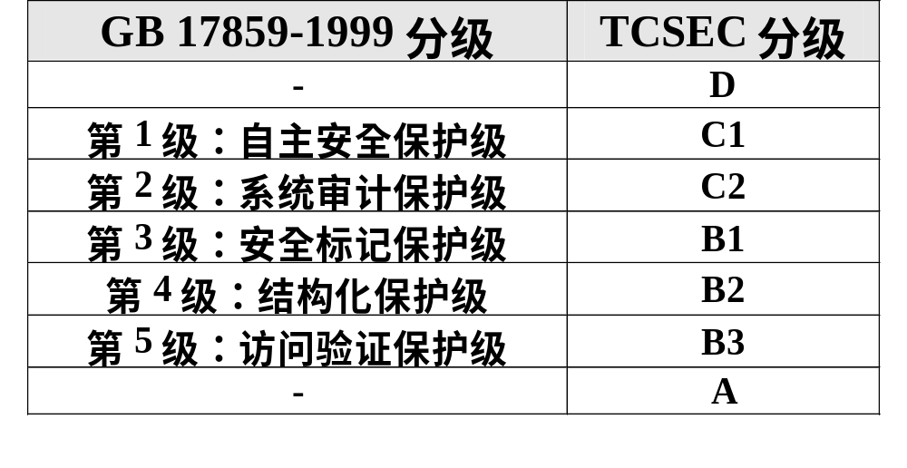
4.1.3 数据库的安全标准
安全标准的制订历史（中国）
  GB 17859-1999：计算机信息系统安全保护等级划分准则
    参照美国的TCSEC标准

Slide 25
4.1.3 数据库的安全标准
安全标准的制订历史（中国）
  中国: 2002年(公安部)
    计算机信息系统安全等级保护系列标准，内容涉及：技术要求、管理要求、工程实施要求、实施管理办法和评测标准。
    已颁布的技术要求有：
      网络技术要求(GA/T 387 – 2002)
      操作系统技术要求(GA/T 388 – 2002)
      数据库管理系统技术要求(GA/T 389 – 2002)
      通用技术要求(GA/T 390 – 2002)
      管理技术要求(GA/T 391 – 2002)

Slide 26
4.1.3 数据库的安全标准
安全标准的制订历史（中国）
  GB/T18336-2001：信息技术安全性评估准则
    参照CC标准
  GJB2646-96：军用计算机安全评估标准
    参照美国的TCSEC标准
  GJB5023-2001：军用数据库安全评估准则
  GB/T20009-2005：信息安全技术--数据库管理系统安全评估准则
  GB/T20273-2006：信息安全技术--数据库管理系统安全技术要求
2007年度-教育部-IBM精品课程-南京大学计算机科学与技术系

Slide 27
4.1.3 数据库的安全标准
计算机信息系统安全保护等级划分准则（GB 17859-1999）
      第1级：用户自主保护级
      第2级：系统审计保护级
      第3级：安全标记保护级
      第4级：结构化保护级
      第5级：访问验证保护级
2007年度-教育部-IBM精品课程-南京大学计算机科学与技术系

Slide 28
4.1.3 数据库的安全标准
第一级：用户自主保护级
  本级的计算机信息系统可信计算基通过隔离用户与数据，使用户具备自主安全保护的能力。它具有多种形式的控制能力，对用户实施访问控制，即为用户提供可行的手段，保护用户和用户组信息，避免其他用户对数据的非法读写与破坏
  具体内容包括：
    自主访问控制
    身份鉴别
    数据完整性
2007年度-教育部-IBM精品课程-南京大学计算机科学与技术系

Slide 29
4.1.3 数据库的安全标准
  自主访问控制
    由TCB定义和控制系统中命名用户对命名客体的访问
    实施机制（例如：访问矩阵）允许命名用户以用户和（或）用户组的身份规定并控制客体的共享
    实施目的：阻止非授权用户读取敏感信息
  身份鉴别
    TCB初始执行时，首先要求用户标识自己的身份，并使用保护机制（例如：口令）来鉴别用户的身份
    阻止非授权用户访问用户身份鉴别数据
  数据完整性
    TCB通过自主完整性策略，阻止非授权用户修改或破坏敏感信息
2007年度-教育部-IBM精品课程-南京大学计算机科学与技术系

Slide 30
4.1.3 数据库的安全标准
第二级：系统审计保护级
  与用户自主保护级相比，本级的计算机信息系统可信计算基实施了粒度更细的自主访问控制，它通过登录规程、审计安全性相关事件和隔离资源，使用户对自己的行为负责
  具体内容包括：
    自主访问控制
    身份鉴别
    客体重用
    审计
    数据完整性
2007年度-教育部-IBM精品课程-南京大学计算机科学与技术系

Slide 31
4.1.3 数据库的安全标准
  自主访问控制
    在第1级的基础上进一步控制访问权限的扩散。自主访问控制机制根据用户指定方式或默认方式，阻止非授权用户访问客体
    访问控制的粒度是单个用户
    没有存取权的用户只允许由授权用户指定对客体的访问权
  身份鉴别
    通过为用户提供唯一标识、TCB能够使用户对自己的行为负责
    TCB还具备将身份标识与该用户所有可审计行为相关联的能力
2007年度-教育部-IBM精品课程-南京大学计算机科学与技术系

Slide 32
4.1.3 数据库的安全标准
  客体重用
    在TCB的空闲存储客体空间中，对客体初始指定、分配或再分配给一个主体之前，撤销该客体所含信息的所有授权
    当主体获得对一个已被释放的客体的访问权时，当前主体不能获得原主体活动所产生的任何信息
2007年度-教育部-IBM精品课程-南京大学计算机科学与技术系

Slide 33
4.1.3 数据库的安全标准
  审计
    TCB能创建和维护受保护客体的访问审计跟踪记录，并能阻止非授权的用户对审计信息的访问或破坏
    可以审计的事件有：
      使用身份鉴别机制
      将客体引入用户地址空间
        例如：打开文件、程序初始化
      删除客体
      由操作员、系统管理员或（和）系统安全管理员实施的动作，以及其他与系统安全有关的事件
2007年度-教育部-IBM精品课程-南京大学计算机科学与技术系

Slide 34
4.1.3 数据库的安全标准
  审计（续）
    审计记录的内容包括：
      事件的日期和时间、用户、事件类型、事件是否成功；
      对于身份鉴别事件，审计记录包含事件的来源（例如：终端标识符）；
      对于客体引入用户地址空间的事件及删除客体事件，审计记录包含客体名
    对不能由TCB独立分辨的审计事件，审计机制提供审计记录接口，可由授权主体调用
      这些审计记录区别于TCB独立分辨的审计记录
2007年度-教育部-IBM精品课程-南京大学计算机科学与技术系

Slide 35
4.1.3 数据库的安全标准
第三级：安全标记保护级
  本级的计算机信息系统可信计算基具有系统审计保护级所有功能。此外，还提供有关安全策略模型、数据标记以及主体对客体强制访问控制的非形式化描述；具有准确地标记输出信息的能力；消除通过测试发现的任何错误
  具体的内容有：
    自主访问控制 客体重用
    强制访问控制 审计
    标记 数据完整性
    身份鉴别
2007年度-教育部-IBM精品课程-南京大学计算机科学与技术系

Slide 36
4.1.3 数据库的安全标准
  强制访问控制
    TCB对所有主体及其所控制的客体（例如：进程、文件、段、设备、表、视图）实施强制访问控制。为这些主体及客体指定敏感标记，这些标记是等级分类（安全级别）和非等级类别（范畴）的组合，它们是实施强制访问控制的依据
    TCB支持两种或两种以上成分组成的安全级：
      层次密级：安全级别
      非层次范围：范畴
2007年度-教育部-IBM精品课程-南京大学计算机科学与技术系

Slide 37
4.1.3 数据库的安全标准
  强制访问控制（续）
    受TCB控制的所有主体对客体的访问应满足：
      下读：仅当主体安全级中的等级分类高于或等于客体安全级中的等级分类，且主体安全级中的非等级范畴包含了客体安全级中的全部非等级范畴，主体才能读客体；
      上写：仅当主体安全级中的等级分类低于或等于客体安全级中的等级分类，且主体安全级中的非等级范畴包含了客体安全级中的非等级范畴，主体才能写一个客体
    TCB使用身份鉴别数据鉴别用户的身份，并保证用户创建的TCB外部主体的安全级和授权受该用户的安全级和授权的控制
2007年度-教育部-IBM精品课程-南京大学计算机科学与技术系

Slide 38
4.1.3 数据库的安全标准
  标记
    TCB应维护与主体及其控制的存储客体（例如：进程、文件、段、设备、表、视图）相关的敏感标记。这些标记是实施强制访问的基础
    为了输入未加安全标记的数据，TCB向授权用户要求并接受这些数据的安全级别，且可由TCB 审计
  身份鉴别
    TCB维护用户身份识别数据并确定用户访问权及授权数据
    TCB使用这些数据鉴别用户身份
2007年度-教育部-IBM精品课程-南京大学计算机科学与技术系

Slide 39
4.1.3 数据库的安全标准
  审计
    对于客体引入用户地址空间的事件及删除客体事件，审计记录包含客体名及客体的安全级别
  数据完整性
    在网络环境中，使用完整性敏感标记来确信信息在传送中未受损
2007年度-教育部-IBM精品课程-南京大学计算机科学与技术系

Slide 40
4.1.3 数据库的安全标准
第四级：结构化保护级
  本级的计算机信息系统可信计算基建立于一个明确定义的形式化安全策略模型之上，它要求将第三级系统中的自主和强制访问控制扩展到所有主体与客体。此外，还要考虑隐蔽通道。本级的计算机信息系统可信计算基必须结构化为关键保护元素和非关键保护元素。计算机信息系统可信计算基的接口也必须明确定义，使其设计与实现能经受更充分的测试和更完整的复审。加强了鉴别机制；支持系统管理员和操作员的职能；提供可信设施管理；增强了配置管理控制。系统具有相当的抗渗透能力
2007年度-教育部-IBM精品课程-南京大学计算机科学与技术系

Slide 41
4.1.3 数据库的安全标准
  具体内容包括：
    自主访问控制
    强制访问控制
    标记
    身份鉴别
    客体重用
    审计
    数据完整性
    隐蔽信道分析
    可信路径
2007年度-教育部-IBM精品课程-南京大学计算机科学与技术系

Slide 42
4.1.3 数据库的安全标准
  强制访问控制
    TCB对外部主体能够直接或间接访问的所有资源实施强制访问控制
      例如：主体、存储客体和输入输出资源
    TCB外部的所有主体对客体的直接或间接访问应满足：
      下读上写
  标记
    TCB维护与可被外部主体直接或间接访问到的计算机信息系统资源相关的敏感标记
      例如：主体、存储客体、只读存储器
  审计
    TCB能够审计利用隐蔽存储信道时可能被使用的事件
2007年度-教育部-IBM精品课程-南京大学计算机科学与技术系

Slide 43
4.1.3 数据库的安全标准
  隐蔽信道分析
    系统开发者应彻底搜索隐蔽存储信道，并根据实际测量或工程估算确定每一个被标识信道的最大带宽
  可信路径
    对用户的初始登录和鉴别，TCB在它与用户之间提供可信通信路径。该路径上的通信只能由该用户初始化
2007年度-教育部-IBM精品课程-南京大学计算机科学与技术系

Slide 44
4.1.3 数据库的安全标准
第五级：访问验证保护级
  本级的计算机信息系统可信计算基满足访问监控器需求。访问监控器仲裁主体对客体的全部访问。访问监控器本身是抗篡改的；必须足够小，能够分析和测试。为了满足访问监控器需求，计算机信息系统可信计算基在其构造时，排除那些对实施安全策略来说并非必要的代码；在设计和实现时，从系统工程角度将其复杂性降低到最小程度。支持安全管理员职能；扩充审计机制，当发生与安全相关的事件时发出信号；提供系统恢复机制。系统具有很高的抗渗透能力
2007年度-教育部-IBM精品课程-南京大学计算机科学与技术系

Slide 45
4.1.3 数据库的安全标准
  具体内容包括：
    自主访问控制
    强制访问控制
    标记
    身份鉴别
    客体重用
    审计
    数据完整性
    隐蔽信道分析
    可信路径
    可信恢复
2007年度-教育部-IBM精品课程-南京大学计算机科学与技术系

Slide 46
4.1.3 数据库的安全标准
  自主访问控制
    访问控制能够为每个命名客体指定命名用户和用户组，并规定他们对客体的访问模式
  审计
    TCB包含能够监控可审计安全事件发生与积累的机制，当超过阈值时，能够立即向安全管理员发出报警。如果这些与安全相关的事件继续发生或积累，系统应以最小的代价中止它们
2007年度-教育部-IBM精品课程-南京大学计算机科学与技术系

Slide 47
4.1.3 数据库的安全标准
  可信路径
    当连接用户时（如注册、更改主体安全级），TCB提供它与用户之间的可信通信路径。可信路径上的通信只能由该用户或TCB激活，且在逻辑上与其他路径上的通信相隔离，且能正确地加以区分
  可信恢复
    TCB提供过程和机制，保证计算机信息系统失效或中断后，可以进行不损害任何安全保护性能的恢复
2007年度-教育部-IBM精品课程-南京大学计算机科学与技术系

Slide 48
4.1 数据库的安全性
    4.1.1 数据库的安全与安全数据库
    4.1.2 数据库安全的基本概念与内容
    4.1.3 数据库的安全标准
    4.1.4 SQL对数据库安全的支持
2007年度-教育部-IBM精品课程-南京大学计算机科学与技术系

Slide 49
4.1.4 SQL对数据库安全的支持
在SQL’92中提供了C₁级数据库安全的支持，它们是：
  主体、客体及主/客体分离
  身份标识与鉴别
  数据完整性
  自主访问控制与授权功能
  审计
2007年度-教育部-IBM精品课程-南京大学计算机科学与技术系

Slide 50
4.1.4 SQL对数据库安全的支持
自主访问控制与授权功能
  SQL中的自主访问控制是通过（用户，操作对象，操作权限）这样的三元组来定义用户对于数据的访问权限的，并可通过授权（Grant）和回收（Revoke）语句来改变用户的访问权限
  操作权限
    SELECT权
    INSERT权
    DELETE权
    UPDATE权
    REFERENCE权
    EXECUTE权
    USAGE权
2007年度-教育部-IBM精品课程-南京大学计算机科学与技术系

Slide 51
4.1.4 SQL对数据库安全的支持
  操作对象
    表，视图
    属性
    域（type），UDT（用户定义数据类型）
    存储过程/函数，触发器
  用户
    数据库用户
2007年度-教育部-IBM精品课程-南京大学计算机科学与技术系

Slide 52
4.1.4 SQL对数据库安全的支持
  授权语句
    GRANT <操作权限列表> ON <操作对象>
      TO <用户名列表> [WITH GRANT OPTION]
    例：
      grant SELECT，UPDATE on S
      to XULIN with grant option
      grant UPDATE (G) on SC to XULIN
2007年度-教育部-IBM精品课程-南京大学计算机科学与技术系

Slide 53
4.1.4 SQL对数据库安全的支持
  回收语句
    REVOKE <操作权限列表> ON <操作对象>
      FROM <用户名列表> [RESTRICT | CASCADE]
    CASCADE：连锁回收
    RESTRICT：在不存在连锁回收问题时才能回收权限，否则拒绝回收
    例：
      revoke UPDATE on S from XULIN cascade
2007年度-教育部-IBM精品课程-南京大学计算机科学与技术系

Slide 54
4.2 数据库的完整性
2007年度-教育部-IBM精品课程-南京大学计算机科学与技术系

Slide 55
4.2 数据库的完整性
数据库的完整性
  指数据库中数据的正确性和一致性，包括：
    正确性：数据的有效性、有意义
    一致性：在多用户（多程序）并发访问数据库的情况下，保证对数据的更新不会出现与实际不一致的情况
  我们一方面要避免在数据库中出现错误的数据，即防止数据的完整性受到破坏。同时，如果因为某些不可抗拒的原因而导致数据库中的数据被破坏，也要能够及时发现并采取一定的措施将数据库中的数据恢复到正确的状态下去
2007年度-教育部-IBM精品课程-南京大学计算机科学与技术系

Slide 56
4.2 数据库的完整性
完整性保护
  对数据库中数据的正确性和一致性的维护，包括：
    在执行更新操作时，检查是否违反完整性约束条件，并且在证明其无效后作出适当的反应
    防止有存取权的合法用户的误操作
完整性保护的目的
  及时发现错误
  能够采取措施防止错误的进一步蔓延
  最终将数据库恢复到正确状态
完整性保护的实现措施
  完整性约束条件的定义及检查
  触发器
  并发控制技术
2007年度-教育部-IBM精品课程-南京大学计算机科学与技术系

Slide 57
4.2 数据库的完整性
  4.2.1 数据库完整性保护的功能
  4.2.2 完整性规则的三个内容
  4.2.3 完整性约束的设置、检查与处理
  4.2.4 触发器
2007年度-教育部-IBM精品课程-南京大学计算机科学与技术系

Slide 58
4.2.1 数据库完整性保护的功能
三个基本功能
  设置功能
  检查功能
  处理功能
2007年度-教育部-IBM精品课程-南京大学计算机科学与技术系

Slide 59
4.2 数据库的完整性
  4.2.1 数据库完整性保护的功能
  4.2.2 完整性规则的三个内容
  4.2.3 完整性约束的设置、检查与处理
  4.2.4 触发器
2007年度-教育部-IBM精品课程-南京大学计算机科学与技术系

Slide 60
4.2.2 完整性规则的三个内容
在关系数据库系统中提供了下述三类数据完整性约束：
  实体完整性规则
    在一个基表的主关键字（主键）中，其属性的取值不能为空值
  参照完整性规则
  用户定义的完整性规则
    由用户来定义的数据完整性要求
由数据库管理系统来提供数据完整性约束条件的定义和检查的优点？
2007年度-教育部-IBM精品课程-南京大学计算机科学与技术系

Slide 61
4.2.2 完整性规则的三个内容
  参照完整性规则
    若关系R中有属性集F与另一个关系S的主关键字K_{s}相对应（即具有相同的语义和取值范围），则称关系R引用关系S中的元组
      这样的属性集F被称为关系R的外关键字（关系R和关系S可以是同一个关系）
  参照完整性规则要求
    关系R中的每个元组在外关键字F上的值或者是空值（NULL），或必须引用在关系S中存在的元组，即不能引用不存在的实体
2007年度-教育部-IBM精品课程-南京大学计算机科学与技术系

Slide 62
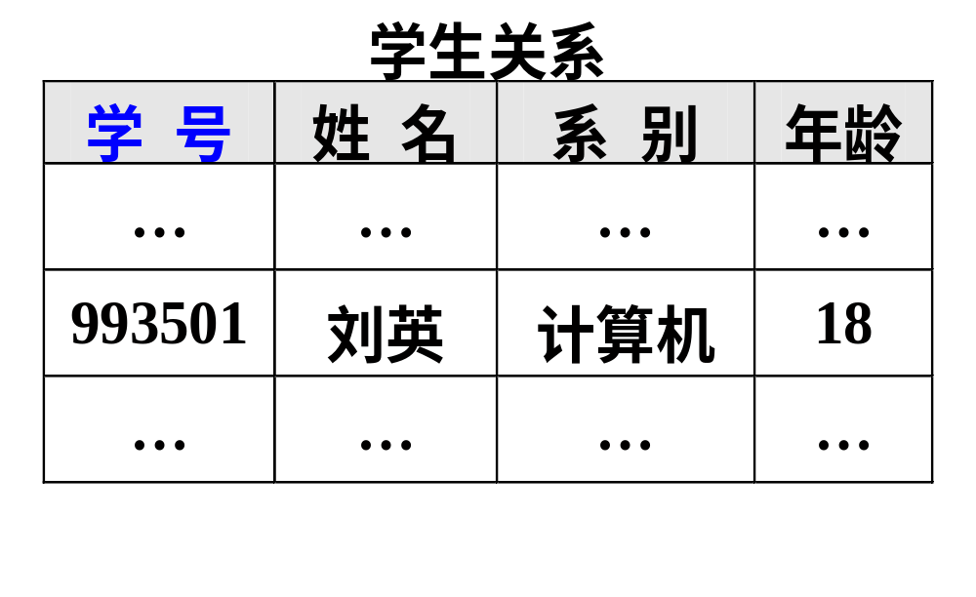
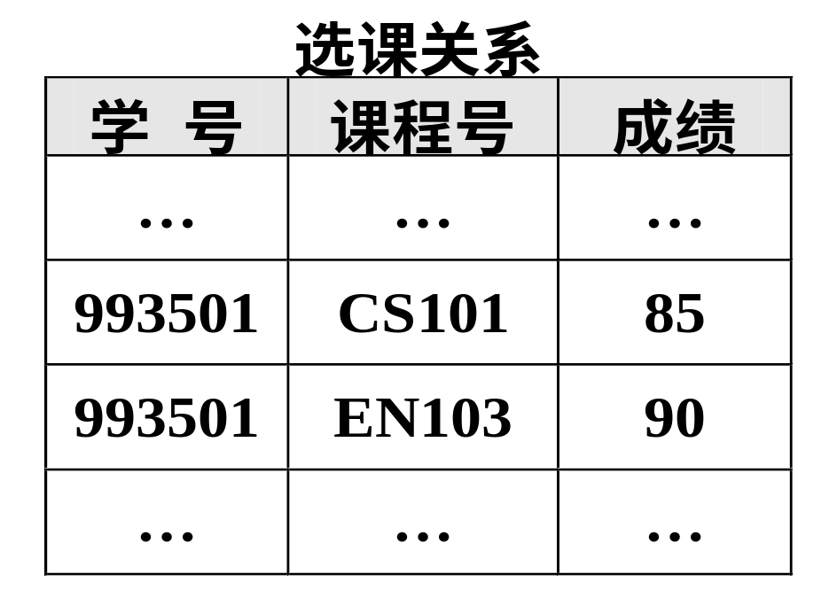
4.2.2 完整性规则的三个内容
2007年度-教育部-IBM精品课程-南京大学计算机科学与技术系

Slide 63
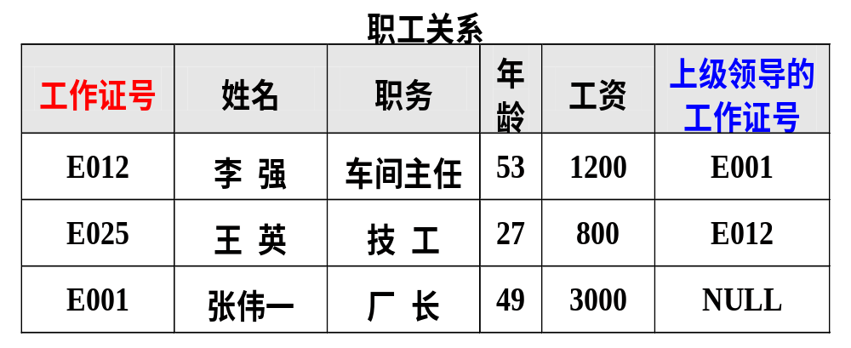
4.2.2 完整性规则的三个内容
其中：‘工作证号’是主键，‘上级领导的工作证号’是外键
2007年度-教育部-IBM精品课程-南京大学计算机科学与技术系

Slide 64
4.2 数据库的完整性
  4.2.1 数据库完整性保护的功能
  4.2.2 完整性规则的三个内容
  4.2.3 完整性约束的设置、检查与处理
  4.2.4 触发器
2007年度-教育部-IBM精品课程-南京大学计算机科学与技术系

Slide 65
4.2.3 完整性约束的设置、检查与处理
一条完整性约束规则一般有三个组成部分
  完整性约束条件的设置
  完整性约束条件的检查
    在DBMS内部设置专门的软件检查模块
  完整性约束条件的处理
    在用户的操作会破坏数据的完整性（即违反完整性约束条件的要求）时，系统将：
      拒绝执行，并报警或报错；
      调用相应的函数（例程）进行处理 ，如：
        在外键定义子句中给出的处理方法
        在触发器中给出的处理过程
2007年度-教育部-IBM精品课程-南京大学计算机科学与技术系

Slide 66
4.2.3 完整性约束的设置、检查与处理
完整性约束条件设置
  属性级的约束（域约束）
    数据类型的约束，非空值约束，取值范围的约束
  元组级的约束（表约束）
    主键定义，候选键（唯一键）定义
    外键定义
    基于元组的检查子句：属性间关系的定义
  全局约束（断言assertion）
    单个关系中涉及到统计操作的约束条件
    多个关系之间复杂的约束条件
对约束命名
  CONSTRAINT <约束名> <完整性约束定义子句>
2007年度-教育部-IBM精品课程-南京大学计算机科学与技术系

Slide 67
SQL语言对完整性约束规则的支持
创建基表命令 （CREATE TABLE）
  需要定义的内容
    模式名 & 表名
    属性的定义
      属性名 & 数据类型
      属性的缺省值定义
        DEFAULT { default_constant | NULL }
      属性级的数据约束定义
    表级的数据约束定义
2007年度-教育部-IBM精品课程-南京大学计算机科学与技术系

Slide 68
SQL语言对完整性约束规则的支持
属性级的约束
  数据类型的约束，取值范围的约束，非空值约束
{ NOT NULL |
[ CONSTRAINT constraint_name ]
    UNIQUE
    | PRIMARY KEY
    | CHECK ( search_condition )
    | REFERENCES table_name [ ( column_name ) ]
      [ ON DELETE CASCADE | RESTRICT | SET NULL ]
      [ ON UPDATE CASCADE | RESTRICT | SET NULL ] }
基于单个属性的取值约束
(可作为属性定义的组成成分)
2007年度-教育部-IBM精品课程-南京大学计算机科学与技术系

Slide 69
SQL语言对完整性约束规则的支持
[ CONSTRAINT constraint_name ]
{ UNIQUE ( colname { , colname ... } )
  | PRIMARY KEY ( colname { , colname ... } )
  | CHECK ( search_condition )
  | FOREIGN KEY ( colname { , colname ... } )
    REFERENCES table_name [ ( colname { ,colname... } ) ]
      [ ON DELETE CASCADE | RESTRICT | SET NULL ]
      [ ON UPDATE CASCADE|RESTRICT|SET NULL ] }
基于多个属性的取值约束
（作为表级数据约束，需另起一行单独定义）
2007年度-教育部-IBM精品课程-南京大学计算机科学与技术系

Slide 70
SQL语言对完整性约束规则的支持
在定义属性级的数据约束时需要考虑的内容
  NOT NULL vs. DEFAULT NULL
  Constraint name
    对某个数据约束条件进行命名（可选项）
    以利于以后使用 ALTER TABLE命令来修改表中的数据约束定义
  UNIQUE vs. NOT NULL
    UNIQUE属性可以取空值
    候选键(candidate key)：UNIQUE+NOT NULL
2007年度-教育部-IBM精品课程-南京大学计算机科学与技术系

Slide 71
SQL语言对完整性约束规则的支持
在定义属性级的数据约束时需要考虑的内容（cont.）
  PRIMARY KEY vs. NOT NULL
    主键定义自动隐含着‘非空’约束要求
  REFERENCES
    FOREIGN KEY（外键） vs. PRIMARY KEY（主键）
    外键上的取值约束及其一致性的保证措施
      CASCADE | RESTRICT | SET NULL
  CHECK
    其他任意的属性取值约束
2007年度-教育部-IBM精品课程-南京大学计算机科学与技术系

Slide 72
Forengn Key 约束
FOREIGN KEY ( colname { , colname ... } )
  REFERENCES table_name [ ( colname { ,colname... } ) ]
    [ ON DELETE CASCADE | RESTRICT | SET NULL ]
    [ ON UPDATE CASCADE | RESTRICT | SET NULL ] }
Foreign key ...... References ......
  定义主外键的引用关系。当对引用表中的外键进行赋值时，需要检查外键值的正确性。
on delete ...... / on update ......
  当在被引用表中删除元组或修改主键值时，需要维护引用表中外键值的正确性，具体方式如下：
  Cascade：同步做连带删除/更新
  Restrict：如果在引用表中存在与被删除或修改的主键相关的元组，则拒绝本次对被引用表的delete/update操作 (缺省的维护模式)
  Set Null：如果在引用表中存在与被删除或修改的主键相关的元组，则自动地将相关元组上的外键值置为空(NULL)
2007年度-教育部-IBM精品课程-南京大学计算机科学与技术系

Slide 73
SQL语言对完整性约束规则的支持
元组级的约束
  主键定义：PRIMARY KEY( <column-list> )
  唯一键定义：UNIQUE( <column-list> )
  外键定义：
    FOREIGN KEY ( <fk-column-list> )
    REFERENCES <table-name> ( <pk-column-list> )
    [ ON UPDATE [ RESTRICT | CASCADE | SET NULL ] ]
    [ ON DELETE [ RESTRICT | CASCADE | SET NULL ] ]
  属性间关系的定义：CHECK( <condition> )
2007年度-教育部-IBM精品课程-南京大学计算机科学与技术系

Slide 74
定义属性级数据约束的例子
例1
    CREATE TABLE Student (
      sno NUMBER(5) PRIMARY KEY
        CONSTRAINT C₁ CHECK (sno BETWEEN 90000 AND 99999),
      sname VARCHAR (20)
        CONSTRAINT C₂ NOT NULL,
      sage NUMBER(3)
        CONSTRAINT C₃ CHECK (sage<29) );
2007年度-教育部-IBM精品课程-南京大学计算机科学与技术系

Slide 75
定义表级数据约束的例子
例2
    CREATE TABLE EMP（
      Empno NUMBER (4),
      Ename VARCHAR (10),
      PersonId VARCHAR(15),
      Job VARCHAR (9),
      Mgr NUMBER (4),
      Sal NUMBER (7, 2),
      Deptno NUMBER (2),
      -- (单行注释) 主键定义
      CONSTRAINT pk PRIMARY KEY( Empno ),
      -- 候选键的定义
      CONSTRAINT uni_name UNIQUE ( PersonId ),
2007年度-教育部-IBM精品课程-南京大学计算机科学与技术系

Slide 76
（例2 续）
  CONSTRAINT fk_dept
  FOREIGN KEY( Deptno )
    REFERENCES DEPT( Deptno )
      ON UPDATE CASCADE
      ON DELETE RESTRICT,
/* (多行注释)
1) 当在部门表DEPT中修改一个部门的编号时，DBMS将在员工表EMP中自动地做同步更新；
2) 如果在员工表中存在某个部门的员工，DBMS将禁止在部门表中删除该部门元组。 */
-- 外键 Deptno 的约束定义
2007年度-教育部-IBM精品课程-南京大学计算机科学与技术系

Slide 77
（例2 续）
  CONSTRAINT fk_mgr
  FOREIGN KEY( Mgr )
      REFERENCES EMP( Empno )
      ON UPDATE CASCADE
      ON DELETE SET NULL,
/* (多行注释)
1) 在员工表EMP中修改一个员工E的编号时，如果该员工是一个管理员（即在员工表中，有些元组在外键mgr上的值等于员工E的编号），DBMS将同步更新这些元组的mgr值；
2) 如果在员工表中删除某个员工E，DBMS将自动地将员工E的所有下级员工的mgr值置位 NULL。 */
-- 外键 Mgr 的约束定义
2007年度-教育部-IBM精品课程-南京大学计算机科学与技术系

Slide 78
（例2 续）
  CONSTRAINT chk_1 CHECK (
      (Job='总经理' AND Sal≥15000) OR
      (Job='部门经理' AND
      Sal between 5000 and 10000) OR
      (Job≠'总经理' AND Job≠'部门经理' AND
      Sal between 1000 and 5000)
  )
);
-- 属性Job和Sal之间的取值关系的CHECK约束定义
2007年度-教育部-IBM精品课程-南京大学计算机科学与技术系

Slide 79
4.2.3 完整性约束的设置、检查与处理
完整性约束条件设置
  属性级的约束（域约束）
    数据类型的约束，非空值约束，取值范围的约束
  元组级的约束（表约束）
    主键定义，候选键（唯一键）定义
    外键定义
    基于元组的检查子句：属性间关系的定义
  全局约束（断言assertion）
    单个关系中涉及到统计操作的约束条件
    多个关系之间复杂的约束条件
2007年度-教育部-IBM精品课程-南京大学计算机科学与技术系

Slide 80
SQL语言对完整性约束规则的支持
在基表的定义命令中，可以定义很复杂的、基于属性或元组的完整性约束条件，并且可以在约束条件中使用到其它的关系
2007年度-教育部-IBM精品课程-南京大学计算机科学与技术系

Slide 81
SQL语言对完整性约束规则的支持
例如：不允许‘计算机系’（CS）的学生选修‘PASCAL程序设计’ （PAS）课程，则在创建‘学习’关系时可以定义一个完整性约束：
    CHECK ( NOT (
      (sno IN (SELECT sno
      FROM S
      WHERE sd=‘CS’) )
      AND
      (cno IN (SELECT cno
      FROM C
      WHERE cn=‘PAS’) )
    ) );
2007年度-教育部-IBM精品课程-南京大学计算机科学与技术系

Slide 82
SQL语言对完整性约束规则的支持
? 问题：上述完整性约束只对定义它的‘学习’关系起作用，而对‘学生’关系则不起作用。如果一个正在选修PASCAL课程的学生转到计算机系（将‘系别’属性的值修改为‘计算机’），这无疑会破坏‘学习’关系的数据完整性
2007年度-教育部-IBM精品课程-南京大学计算机科学与技术系

Slide 83
SQL语言对完整性约束规则的支持
全局约束：断言
  定义断言
  CREATE ASSERTION <name> CHECK( <condition> )
  撤消断言
  DROP ASSERTION <assertion-name-list>
2007年度-教育部-IBM精品课程-南京大学计算机科学与技术系

Slide 84
SQL语言对完整性约束规则的支持
例：每门课程的选修人数不少于20人
    CREATE ASSERTION ass_1 CHECK (
      20 ≤ ALL ( SELECT COUNT(*)
      FROM SC
      GROUP BY cno )
    );
2007年度-教育部-IBM精品课程-南京大学计算机科学与技术系

Slide 85
SQL语言对完整性约束规则的支持
例：学生在选修‘数据结构’（DS）课程之前必需先选修过‘PASCAL程序设计’（PAS）课
    CREATE ASSERTION ass_2 CHECK (
      NOT EXISTS (
      SELECT * FROM SC WHERE
      cno IN ( SELECT cno
      FROM C
      WHERE cn = ‘DS’ )
      AND
      sno NOT IN ( SELECT SC_{X}.sno
      FROM SC SC_{X}, C
      WHERE SC_{X}.cno = C.cno
      AND C.cn=‘PAS’ )
      ) );
2007年度-教育部-IBM精品课程-南京大学计算机科学与技术系

Slide 86
4.2 数据库的完整性
  4.2.1 数据库完整性保护的功能
  4.2.2 完整性规则的三个内容
  4.2.3 完整性约束的设置、检查与处理
  4.2.4 触发器
2007年度-教育部-IBM精品课程-南京大学计算机科学与技术系

Slide 87
4.2.4 触发器
触发器
  在数据库系统中，一个事件的发生会导致另外一些事件的发生，这样的功能被称为触发器
  触发器的功能：某个事件的发生会导致另外一些事件的执行，以消除前一个事件对数据完整性所起的影响
  触发器最初是用于数据的完整性保护，但现在已经远远超出了此范围，也被应用于其它的目的，如：
    数据的安全性保护
    用户的应用逻辑处理
    数据库系统的主动功能
2007年度-教育部-IBM精品课程-南京大学计算机科学与技术系

Slide 88
4.2.4 触发器
触发器的组成
  触发事件（由用户定义）
    通常为某个完整性约束条件的否定或某种数据操纵事件
    如：用户登录，数据的增、删、改等
  结果事件（由用户定义）
    当触发事件发生时，用以消除触发事件所引起的负面影响的程序
    通常是一组由用户书写的SQL命令
  触发过程
    当DBMS检测到触发事件的发生时，自动调用并执行结果事件的过程
2007年度-教育部-IBM精品课程-南京大学计算机科学与技术系

Slide 89
4.2.4 触发器
触发器的定义命令
CREATE TRIGGER trigger_name { BEFORE | AFTER }
  { INSERT | DELETE
  | UPDATE [ OF colname { , colname ... } ] }
  ON table_name
  [ REFERENCING corr_name_def { , ...... } ]
  [ FOR EACH ROW | FOR EACH STATEMENT ]
  [ WHEN ( search_condition ) ]
    { statement
    | BEGIN ATOMIC statement; { statement; ... } END
2007年度-教育部-IBM精品课程-南京大学计算机科学与技术系

Slide 90
CREATE TRIGGER trigger_name { BEFORE | AFTER }
  { INSERT | DELETE
  | UPDATE [ OF colname { , colname ... } ] }
  ON table_name
  [ REFERENCING corr_name_def { , ...... } ]
  [ FOR EACH ROW | FOR EACH STATEMENT ]
  [ WHEN ( search_condition ) ]
    { statement
    | BEGIN ATOMIC statement; { statement; ... } END
触发事件
执行方式
结果事件
2007年度-教育部-IBM精品课程-南京大学计算机科学与技术系

Slide 91
4.2.4 触发器
触发器的定义命令（续）
The corr_name_def that defines a correlation name follows:
  { OLD [ ROW ] [ AS ] old_row_corr_name
    | NEW [ ROW ] [ AS ] new_row_corr_name
    | OLD TABLE [ AS ] old_table_corr_name
    | NEW TABLE [ AS ] new_table_corr_name }
2007年度-教育部-IBM精品课程-南京大学计算机科学与技术系

Slide 92
4.2.4 触发器
触发器的删除命令
DROP TRIGGER trigger_name ;
2007年度-教育部-IBM精品课程-南京大学计算机科学与技术系

Slide 93
4.2.4 触发器
例4.12
  触发事件：修改或增添教师的工资和职称
  结果事件：在插入新的教师元组或教师的职称晋升为教授时，若教授工资低于2000元，则将其自动转为2000元。
  CREATE TRIGGER update_sal
    BEFORE INSERT or UPDATE(Sal, Pos) ON Teach
    FOR EACH ROW
      WHEN (:new.Pos =‘教授’) /*某教师的职称为教授*/
        BEGIN IF :new.sal < 2000
        THEN :new.sal := 2000;
        END IF;
      END;
2007年度-教育部-IBM精品课程-南京大学计算机科学与技术系

Slide 94
例：Use a trigger to CHECK that the discnt value of a new customers row does not exceed 15.0.
create trigger discnt_max
  after insert on customers
  referencing new as x
  for each row when ( x.discnt > 15.0 )
  begin
    raise_application_error(-20003, “invalid discount attempted on insert”);
  end;

Slide 95
例：删除一个客户元组时，需要将该客户所有订单上的cid置为空值(set null)
create trigger foreign_cid
  after delete on customers
  referencing old as old_custom
  for each row
  begin
    update orders
      set cid = null
      where cid = :old_custom.cid ;
  end;

